Slide 1
通信网理论基础
第二章 M/M/1排队系统
彭木根
（pmg@bupt.edu.cn）
北京邮电大学

Slide 2
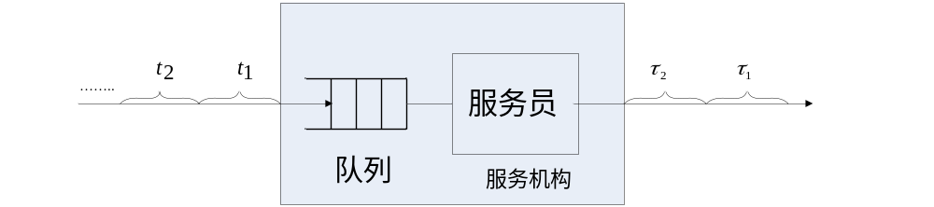
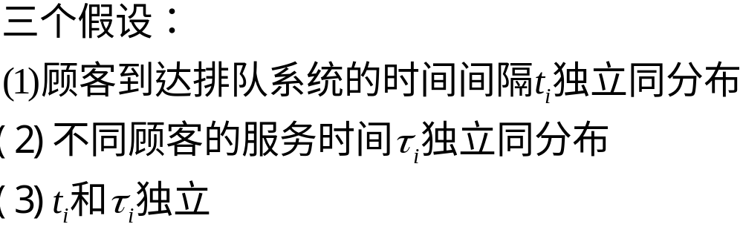
排队系统模型与假设

Slide 3
排队的方式有
  先进先出（FIFO）
  后进先出（LIFO）
  优先级服务
  随机服务等。
队列的容量表示系统中对顾客总数的限制
  如果队列的容量和服务员数目相同，表明系统不可以等待为即时拒绝系统；
  如果队列的容量为无限大，系统为不拒绝等待系统等。

Slide 4
M/M/n：排队模型表示顾客相继到达系统的间隔时间服从负指数分布，服务时间也服从负指数分布，系统内设n个服务窗口，系统容量为无限（或充分大）的等待制排队模型；
M/M/n/m：排队模型表示顾客相继到达系统的间隔时间服从负指数分布，服务时间也服从负指数分布，有n个服务窗口，系统容量为m的损失制排队模型；
G/M/1：排队模型表示顾客到达的间隔时间为一般分布，服务时间为负指数分布，只有一个服务窗的等待制排队模型

Slide 5
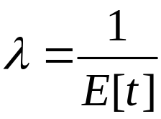
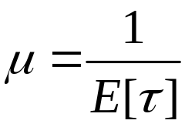
两个重要的统计指标
  到达率：
  离去率：
M/M系统一般做生灭过程分析
解排队问题的目的，是研究系统的运行效率，估计服务量，确定系统参数的最优值，以决定系统结构是否合理，研究设计改进措施等。达到此目的的首要任务是研究数量指标的概率规律

Slide 6



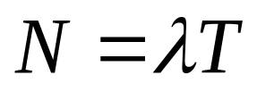
2.4.2 Little公式
定理2.4 Little（列德尔）公式
如果 表示系统中的平均顾客数， 表示顾客在系统中的平均时间（这个时间有时也被称为系统时间）， 表示单位时间到达系统的顾客数，对于任意排队系统，有

Slide 7
到达过程与离开过程
A(t)/B(t)
B(t)
N(t)
A(t)
0
t

Slide 8
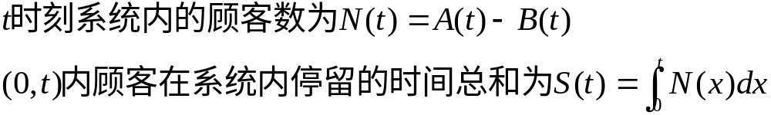
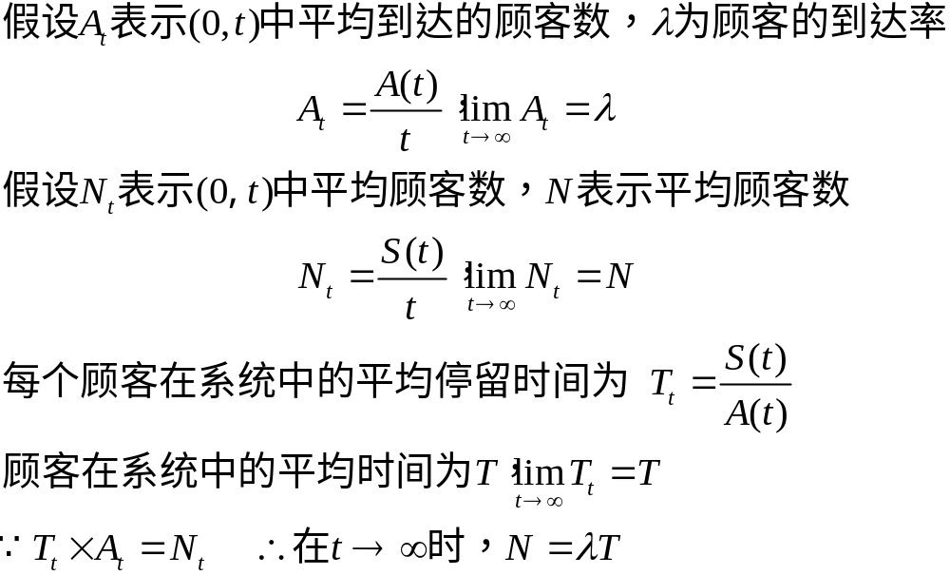

Slide 9

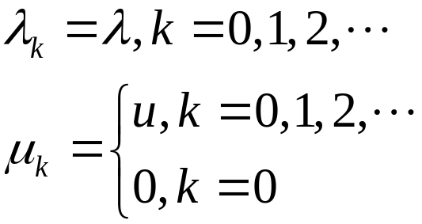
2.4.3 M/M/1系统
M/M/1：排队模型表示顾客相继到达系统的间隔时间和服务时间均为负指数分布，服务时间也服从负指数分布，系统内设1个服务窗口，系统容量为无限（或充分大）的等待制排队模型；

Slide 10
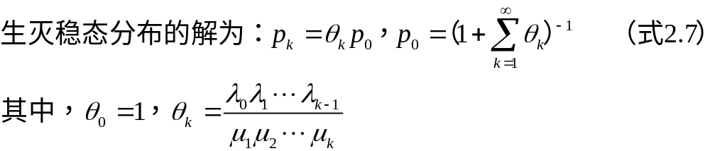
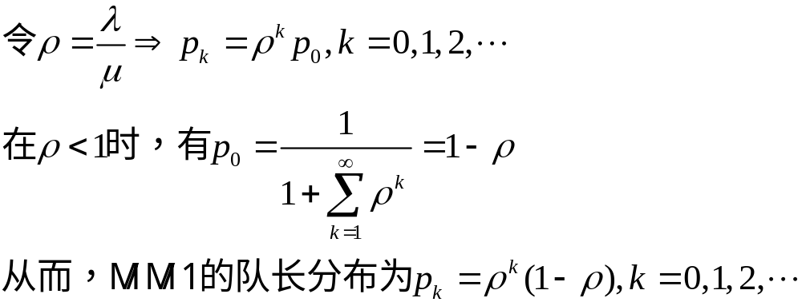

Slide 11
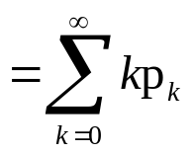
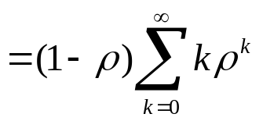
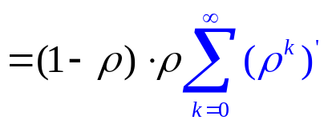
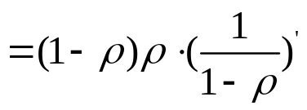

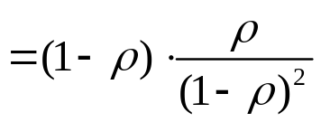
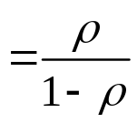
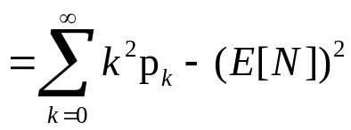
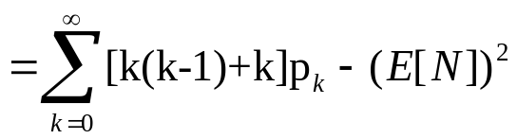
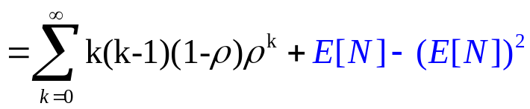

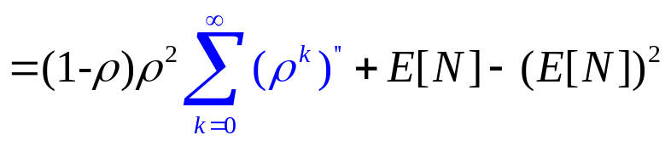
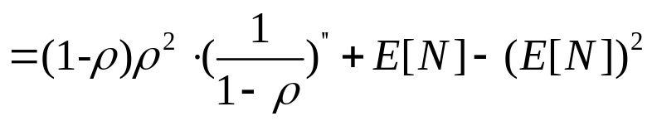
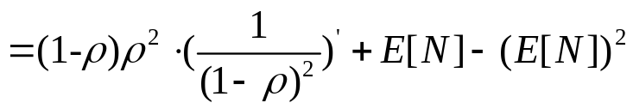
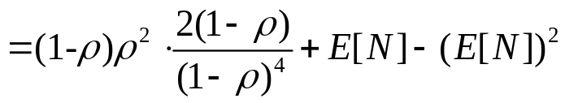
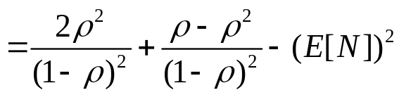
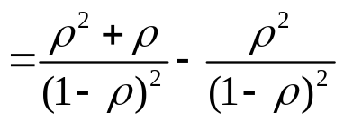
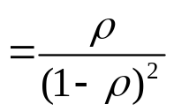
M/M/1
稳态时，队长的均值和方差可以分别求解如下：

Slide 12
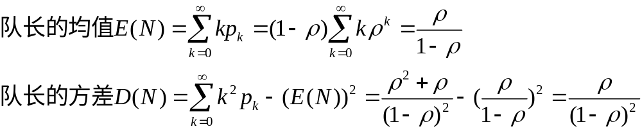
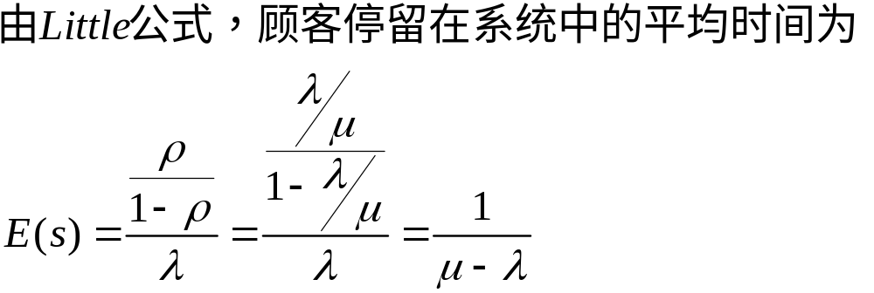

Slide 13

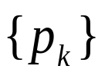






假设 为顾客到达时看到的队长分布，这个分布在许多情形下不同于稳态分布 ，不过在到达过程为Poisson过程时 和 是一样的。
假设 为服务时间， 为等待时间， 为顾客在系统中的停留时间，也称之为系统时间， 。
定理2-5：M/M/1排队系统在稳态时，系统时间 服从参数为 的负指数分布。

Slide 14
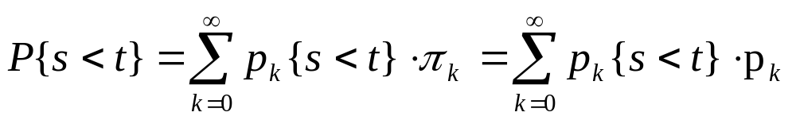


系统时间
证明：根据全概率公式，则：
其中 表示系统中有 个顾客时，系统时间s小于t的概率。
考虑到各个顾客的服务时间独立同分布，并且为负指数分布，当某顾客到达系统时，系统中有 个顾客

Slide 15
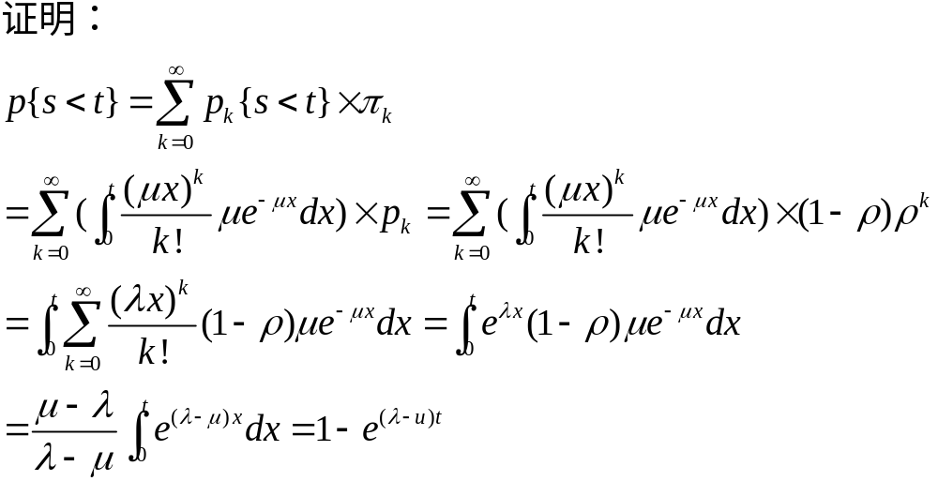
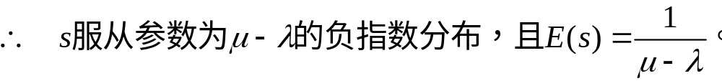

Slide 16
M/M/1的忙期
忙期：一个顾客到达空的M/M/1系统时开始，至服务台再次空闲结束。
即：N(t)从0变为1为忙期开始，从1变为0为忙期结束
由于泊松过程和负指数分布的性质，忙期长度与起点无关，可设t=0为忙期起点。

Slide 17
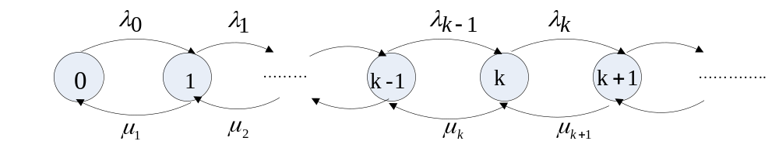
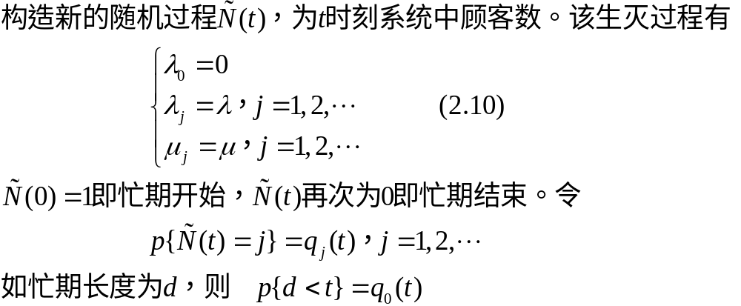

Slide 18
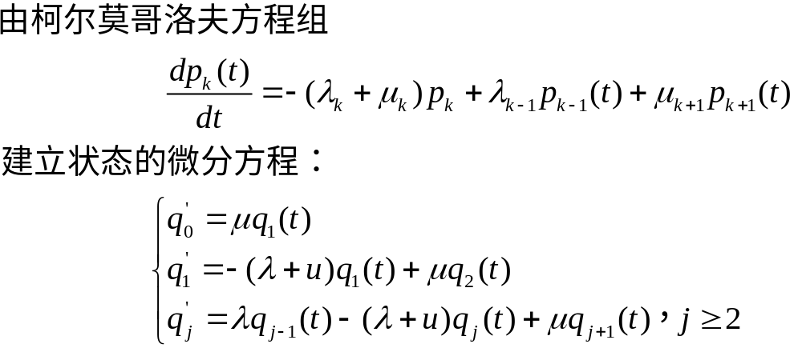
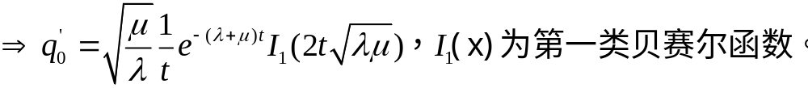
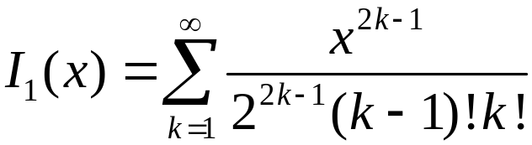
(续)

Slide 19
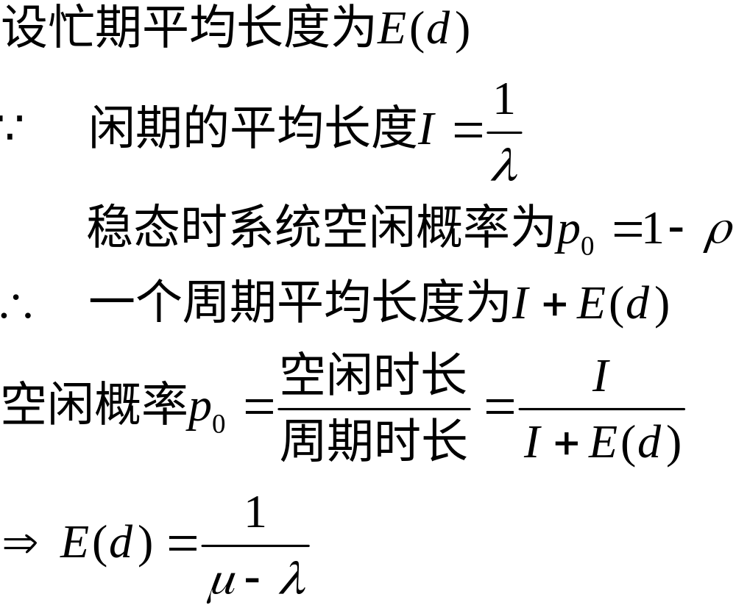
忙期的均值

Slide 20
2.4.4 M/M/s(n)问题（补充）
M/M/1系统的主要缺点：服务质量与系统效率的矛盾不易解决。
为降低排队长度，可以采取：
  增加窗口数
  截止排队长度（拒绝型系统）
  截止型多窗口排队系统

Slide 21
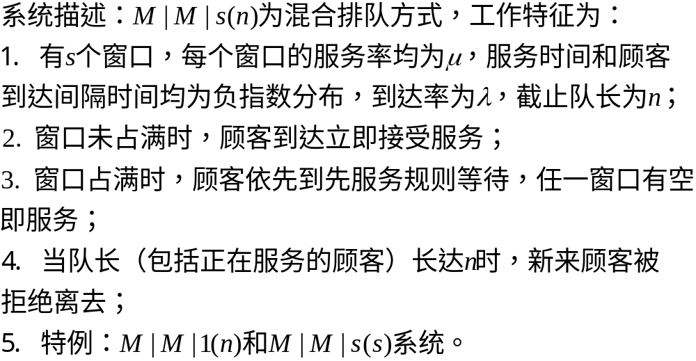
M/M/s(n)系统

Slide 22
M/M/c排队系统的分析
讨论单队列、并列多个（c个）服务台的情形
这种排队系统可分为
  标准的M/M/c模型，即M/M/c/N/ ∞/FCFS
  顾客源有限的M/M/c模型，即M/M/c/ ∞ / M/FCFS

Slide 23


标准的M/M/c模型
（ M/M/c/N/ ∞/FCFS ）
定义
  输入过程：同标准M/M/1模型
    顾客源是无限的，顾客单个到来且相互独立
    一定时间内到达的顾客数服从泊松分布，到达过程是平稳的
  排队规则：单队，队长没有限制，先到先服务
  服务机构：
    c个服务台（c>1）
    各服务台的工作是相互独立的（不搞协作）
    整个服务机构的服务率为
    令
      对于不拒绝系统：ρ<1是稳定的充分必要条件
      此时平均到达人数λ将小于平均离去的人数cμ，保证系统队长不会无限增大
      称ρ为系统的服务强度，或服务机构的平均利用率

Slide 24
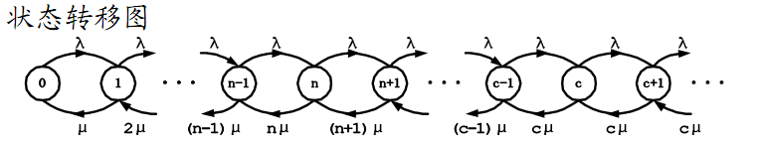
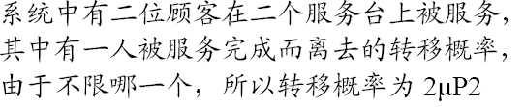
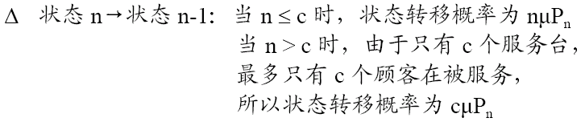
系统分析
状态2 到状态1：

Slide 25
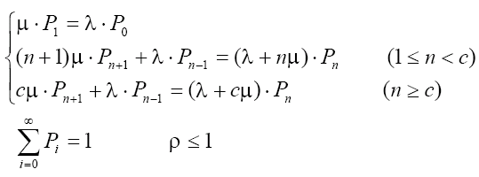
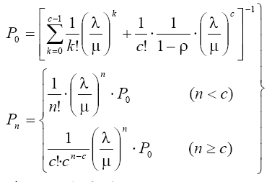
稳态下系统状态方程
稳态下系统状态方程
状态方程求解(递推法)

Slide 26
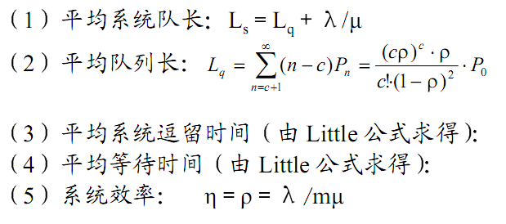

系统运行指标

Slide 27
系统模型实例（1）
某售票拥有三个窗口
  顾客的到达服从泊松分布
  平均到达率为λ=0.9人/分钟
  服务时间（为每顾客售票时长）服从负指数分布
  平均服务率为μ=0.4人/分钟
  顾客到达后排成一队
  依次到空闲的窗口购票

Slide 28
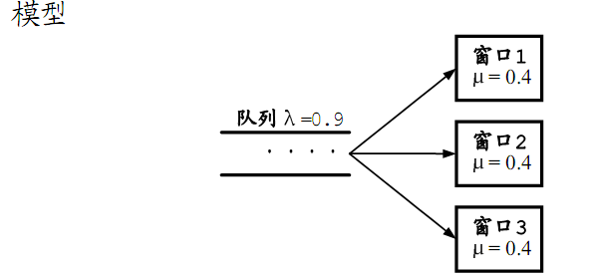
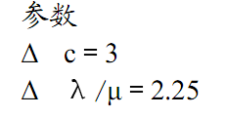

系统模型实例（2）

Slide 29
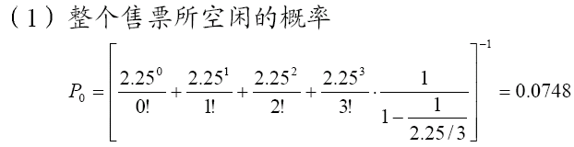
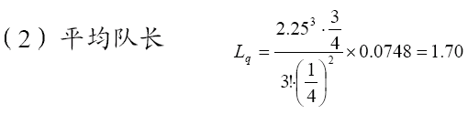
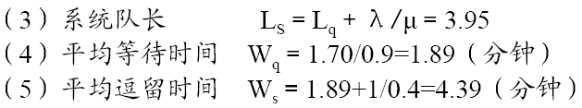
系统模型实例（3）

Slide 30


系统模型实例（4）

Slide 31
M/M/c型系统和c个M/M/1型系统的比较（1）
利用前例来做比较
C个M/M/1系统
  原题除排队方式外，其他条件均不变
  排队方式变为：
    顾客到达后在每个窗口前排一队
    进入队列后，坚持不换

Slide 32


M/M/c型系统和c个M/M/1型系统的比较（2）
模型：

Slide 33

M/M/c型系统和c个M/M/1型系统的比较（3）
求解 c个 M/M/1 型系统的运行指标并与前例作比较
从表中可以看出 单队系统 M/M/c 比三队系统 3 个 M/M/1有显著优越性

Slide 34

系统容量有限的M/M/c系统
（M/M/c/N/ ∞ /FCFS）
定义
  系统容量最大限制为 N ≥ c
    当系统中顾客数 n 已达到 N时
    亦即队列中顾客数已达到 N c时
    再到达的顾客即被拒绝排队
  其它条件与标准 M/M/c系统相同

Slide 35

稳态下系统状态方程
稳态下系统状态方程

Slide 36



系统状态状态概率
系统的状态概率：
利用递推法可解出上述方程组

Slide 37


系统运行指标

Slide 38


特别情况（N=c）时（即时制系统）

Slide 39
系统模型实例（1）
某风景区准备建造旅馆
顾客到达为泊松流
每天平均到达6人（λ=6人/天）
顾客平均逗留时间为2天（ 1/μ=2天）
试就旅馆在分别具有n=1,2,3,…8个房间的条件下计算每天客房平均占用数L_{s}及满员概率P_{c}
显然 这是即时式 在客房满员条件下 旅客不可能排队等待

Slide 40

系统模型实例（2）
计算过程如下表:cρ=λ/μ =12

Slide 41
顾客源有限的 M/M/c模型 (M/M/c/∞/m/FCFS)
模型
  顾客总体为有限数 m 且 m > c
  顾客到达率是按每个顾客来考虑的，同单服务台情形一样
  当顾客数 n≤ c时，所有顾客都被服务
    有 (c-n) 个服务台空闲
  当从 c < n < m时,
    有 (n-c) 个顾客在排队等待
    有 c个顾客在被服务
    所有 c个服务台都繁忙
  假定 c个服务台的服务水平相同
    服务时间都服从负指数分布
  假定顾客的服务时间与后面顾客的到达是相互独立的

Slide 42


系统模型和状态概率
系统模型
状态概率

Slide 43


系统运行指标

Slide 44

系统模型实例（1）

Slide 45

系统模型实例（2）

Slide 46


一般服务时间M/G/1模型
在任何情形下 以下这些关系都是正确的
  用 E[ ]表示求期望值 则
    E[系统中顾客数]=E[队列中顾客数]+E[服务机构中顾客数]
    E[在系统中逗留时间]=E[排队等候时间]+E[服务时间]
  用符号表示：
  另外

Slide 47

P_K公式
（Pollaczek_Khintchine）
对于 M/G/1 模型 服务时间 T的分布是一般的
  但要求期望值 E[T]和方差 Var [T]都存在
  其它条件与标准的 M/M/1 模型相同
  为了达到稳定 需 ρ=λE[T]
  在上述条件下，有P_K公式：
  即 只要知道λ，E[T]和Va r [T]
    则不管T是什么具体分布
    都可求出系统队长 L_{s}
    进而求出 L_{q}，W_{q}，W_{s}

Slide 48
P_K公式性质
从P_K公式可以看出
  由于有方差项的存在
  说明随机性的波动会对所研究的各期望值有影响
    即：L_{s},L_{q},W_{q},W_{s}等，（都是期望值）都会受随机性波动的影响
  只有当Var[T]=0时，随机性波动才不会对L_{s}有影响
  所以，要想改进系统的各项指标
    也可以从改变方差的角度来考虑

Slide 49

系统模型实例（1）
一售票口 已知顾客按平均 2 分 30 秒的时间间隔的负指数分布到达，顾客在售票口前服务时间平均为 2 分钟
  （1）若服务时间也服从负指数分布 求顾客为购票所需的平均逗留时间和等待时间
  （2）若经调查 顾客在售票口前至少要占用 1 分钟，且服务时间不服从负指数分布，而是服从以下概率密度分布：
  再求顾客的逗留时间和等待时间

Slide 50

系统模型实例（2）

Slide 51


系统模型实例（3）

Slide 52

定长服务时间模型 M/D/1
服务时间是确定的常数
  如在一条装配线上完成一件工作的时间就是确定的常数
  再如自动汽车冲洗台上，冲洗一辆汽车的时间也是确定的
  此时：
2010
pmg@bupt.edu.cn

Slide 53
系统模型实例（1）
某实验室有一台自动检验机器性能的仪器
  要求检验机器的顾客按泊松到达，每小时平均到达 4 位顾客
  检验每台机器所需时间为 6 分钟
  求：
    （1）在实验室内，机器的平均台数L_{s}
    （2）等候检验的机器的平均台数L_{q}
    （3）每台机器在实验室平均消耗的时间W_{s}
    （4）每台机器平均等待检验的时间W_{q}

Slide 54


系统模型实例（2）

Slide 55



爱尔朗服务时间M/E_{r}/1模型
适用情景
  如果顾客必须经过k个服务站
  每个服务站的服务时间T_{i}相互独立
    并且服从相同的负指数分布
  则总的服务时间 服从k阶爱尔朗分布
  其中

Slide 56


M/E_{r}/1模型性质

Slide 57
系统模型实例（1）
例：
  某单人裁缝店做衣服，每套需经过4个不同的工序，4个工序完成后才开始做另一套
  每一工序的时间服从负指数分布期望值为2 小时
  平均订货率为5.5套/周，设一周6天，每天8小时
求：一顾客为等到做好一套衣服期望时间有多长？

Slide 58

系统模型实例（2）
pmg@bupt.edu.cn

Slide 59




排队系统的最优化
M/M/1模型中最优服务率
  标准的M/M/1模型
    取目标函数Z为单位时间服务成本与顾客在系统逗留费用之和的期望值
    将 代入：

Slide 60

标准的M/M/1模型最优化求解

Slide 61

系统中顾客最大限制数为N的情形（1）

Slide 62

系统中顾客最大限制数为N的情形（2）

Slide 63
顾客源为有限的情形（1）
仍按机械故障问题来考虑
  设共有m台机器
  各台连续运转的时间服从负指数分布
  有一位维修工人
  修理时长服从负指数分布
  当服务率μ=1时的修理费用为C_{s}
  每台机器运转单位时间可获收入G元
  平均运转台数为：m-Ls

Slide 64

顾客源为有限的情形（2）

Slide 65

顾客源为有限的情形（3）
求最优服务率μ*

Slide 66

M/M/c模型中最优的服务台数c（1）
在标准M/M/c模型中，且在稳态情形下
  单位时间全部费用（服务成本+等待费用）的期望值为：
（11）

Slide 67




M/M/c模型中最优的服务台数c（2）
代入（11）中得：

Slide 68
习题
2-1
2-2
2-3
2-4
2-7

Slide 69
谢谢！

